Slide 1
영화 예매 어플 개발 계획서

Slide 2
목차
제공하는 기능 목록
UI/UX 설계서
서버 – 프론트 연동 계획

Slide 3
제공하는 기능 목록
로그인
회원가입
영화 예매
날짜 선택
영화관 선택
영화 선택
시간대 선택
자리 선택
앱 내 가상 화폐를 통한 결제(선택사항)

Slide 4


UI/UX 설계서 로그인
ID, PW 일치 시
홈 화면 이동
ID
회원가입 화면으로 이동
PW
로그인
회원가입

Slide 5
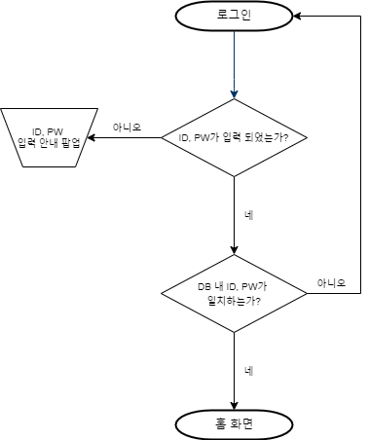
UI/UX Login Flow

Slide 6

UI/UX 설계서 로그인
Case 1
DB에 저장된
데이터가 없을 경우
Case 2
아이디와 비밀번호가
일치하지 않을 경우
등록되지 않은
회원입니다.
비밀번호가
일치하지 않습니다.
Case 3
홈 화면으로
이동

Slide 7
UI/UX 설계서 회원가입
ID
PW
Name
로그인 화면으로
이동
Phone
E-mail
회원가입

Slide 8
UI/UX 설계서 홈 화면
영화1
영화2
영화3
영화4
스크롤뷰
예매
예매 확인

Slide 9
UI/UX 설계서 예매
날짜 선택 영역
영화관
선택 영역
영화
선택 영역
시간대
선택 영역

Slide 10
UI/UX 설계서 예매
날짜 선택 영역
선택된 정보 표시 영역
영화관
선택 영역
영화
선택 영역
시간대
선택 영역
자리 정보 표시 영역
결제 예정 금액 표시 영역

Slide 11
UI/UX 설계서 예매 확인
예매 내역1
예매 내역2
….

Slide 12
서버 – 프론트 연동 계획
DB 에 저장되는 유저 정보
<기본 유저 정보>
이름
아이디
비밀번호
이메일
<사용 플랫폼>
AndroidStudio
MySQL
JSP
PHP
<예매한 영화 내역>
영화 날짜
영화관 이름
영화 이름
시간대
선택한 자리
보유한 포인트(선택사항)

